Slide 1




Entwicklung der Windenergienutzung im Inntal
09.09.2021 10:30 Uhr
Thomas Hofer

Slide 2
Agenda
Ausgangssituation
Stand der Forschung
Zielsetzung und Forschungsfrage
Methodik und methodisches Vorgehen
Ergebnisse der Datenauswertung

Slide 3
Ausgangssituation
Tirols Ziele
Bis 2050 Vollständige Dekarbonisierung der Energieversorgung
Bis 2030 bilanzielle Stromversorgung zu 100% aus Erneuerbaren
Strategie
Klein PV Anlagen auf privaten und öffentlichen Dachflächen
Steigerung der Arbeit aus Wasserkraft um 2.800 GWh/a bis 2036
Nutzung der Windkraft nicht vorgesehen
Status Quo der Windkraft in Tirol
Geeignete Standorte vorrangig auf 1800 m ü.A.
10,8 kW an installierter Leistung

Slide 4
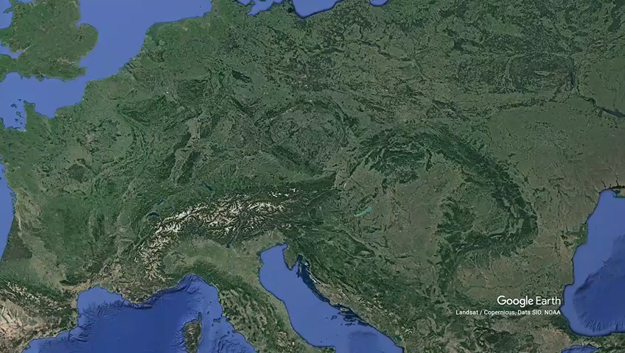

Slide 5
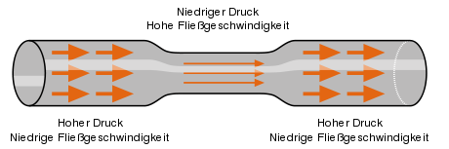
Stand der Forschung
MERKUR-Experiment
Drei Windmessungen
Zwei im Inntal
Eine im Rosenheimer Becken
Zeitraum
13 Tage
Ergebnisse
Windgeschwindigkeiten bis 8 m/s in 50m ü.G.
Windgeschwindigkeiten bis 13 m/s in 200m ü.G.
Theorie
Starke Beschleunigung der Winde aufgrund des Venturi Effektes
(Quelle: Deacademi, 2017)

Slide 6
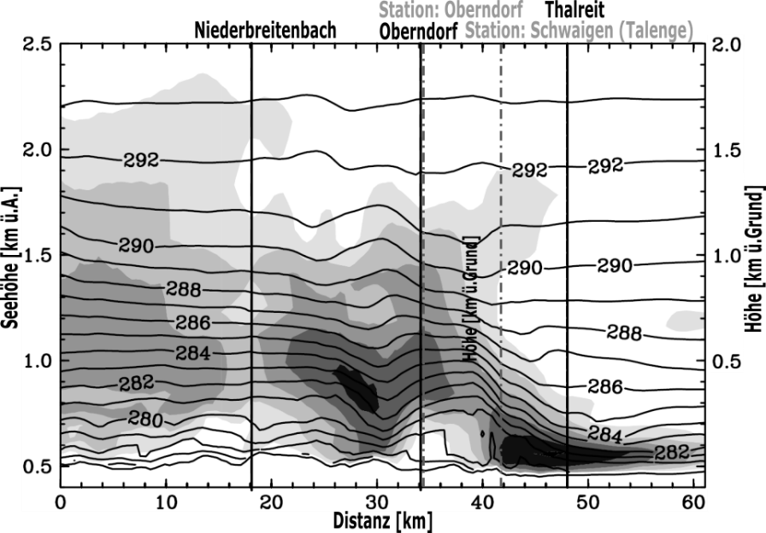
Stand der Forschung
Numerische Simulation
Strömungssimulation im Inntal und Rosenheimer Becken
Ergebnisse
Windspitzen bis 13 m/s in 200 m ü.G.
Vertikale Ausdehnung bis 300 m ü.G.
Horizontale Ausdehnung ca. 15 km
Theorie
Venturi Effektes
Entstehung eines Low Level Jetstreams
(Quelle: Zängle, 2004)

Slide 7
Zielsetzung und Forschungsfrage
Ziele des Projektes
Charakteristiken des Erler Windes zu definieren
Zeitliches und zyklisches Auftreten
Windgeschwindigkeit
Windrichtung
Ermittlung des Potential für die Stromproduktion
Quantifizierung des nutzbaren Potentials am Standort Schwaigen
Vergleichsmessung im Inntalinneren
Forschungsfrage
In welchem Umfang kann das Potential des Erler Windes
für die Stromerzeugung genutzt werden und welche Charakteristiken weist
das Windphänomen auf?

Slide 8
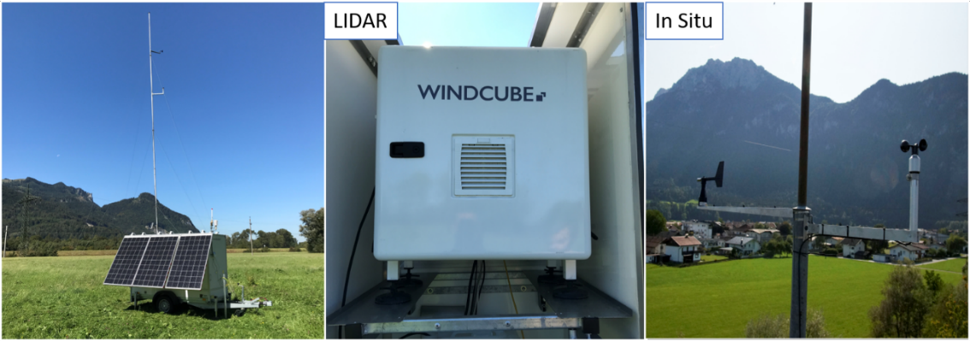
Methodik
Empirisch Quantitative Forschung
Feldexperiment
Standardisierte Datenerhebung in Form einer Messung
Statistische Auswertung der Daten
(Quelle: Eigene Darstellung, 2021)

Slide 9
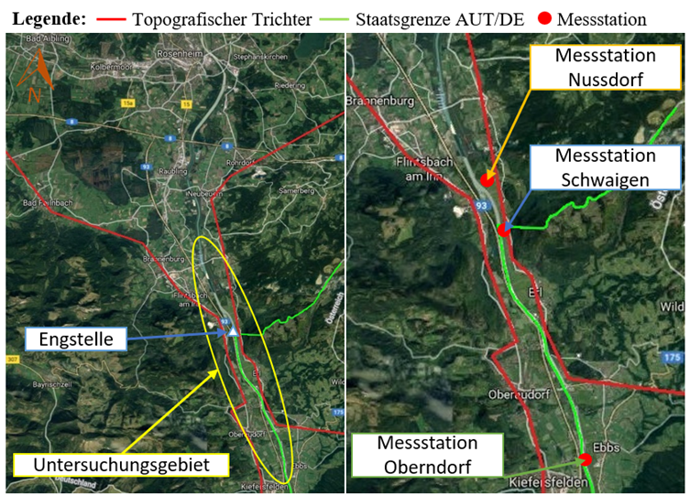
Methodisches Vorgehen
Drei Messstandorte
Oberdorf
Schwaigen
Nussdorf
Zwei Messtechnologien
LiDAR (Fernerkundung)
Anemometer (In Situ)
Zeitraum
Anemometer: ein Jahre
Lidar: zwei Monate
(Quelle: Eigene Darstellung in Anlehnung an Google Earth, 2021)

Slide 10
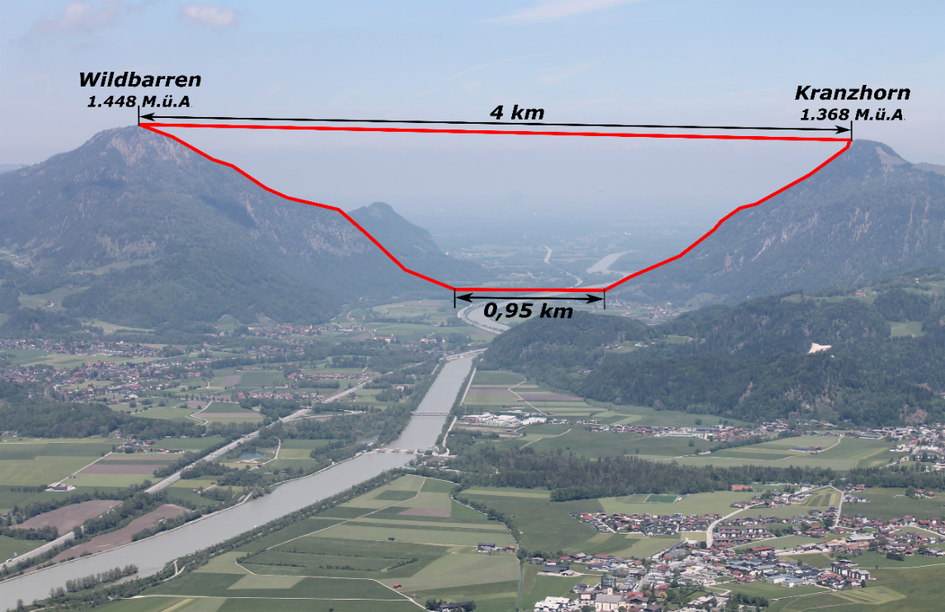
Methodisches Vorgehen
(Quelle: Eigene Darstellung, 2021)

Slide 11
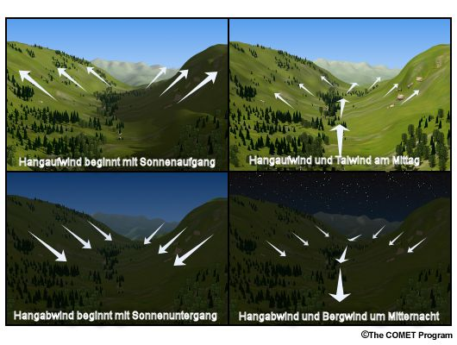
Entstehung des Erler Windes
Täglicher Zyklus von Berg und Talwinden
Entstehung eines Venturi Effektes aufgrund der Verengung am Talausgang
Luftmaßen können ungehindert ins Rosenheimer Becken strömen
Keine Bildung von lokalen Kaltluftseen
(Quelle: The Comet Project, 2006)

Slide 12
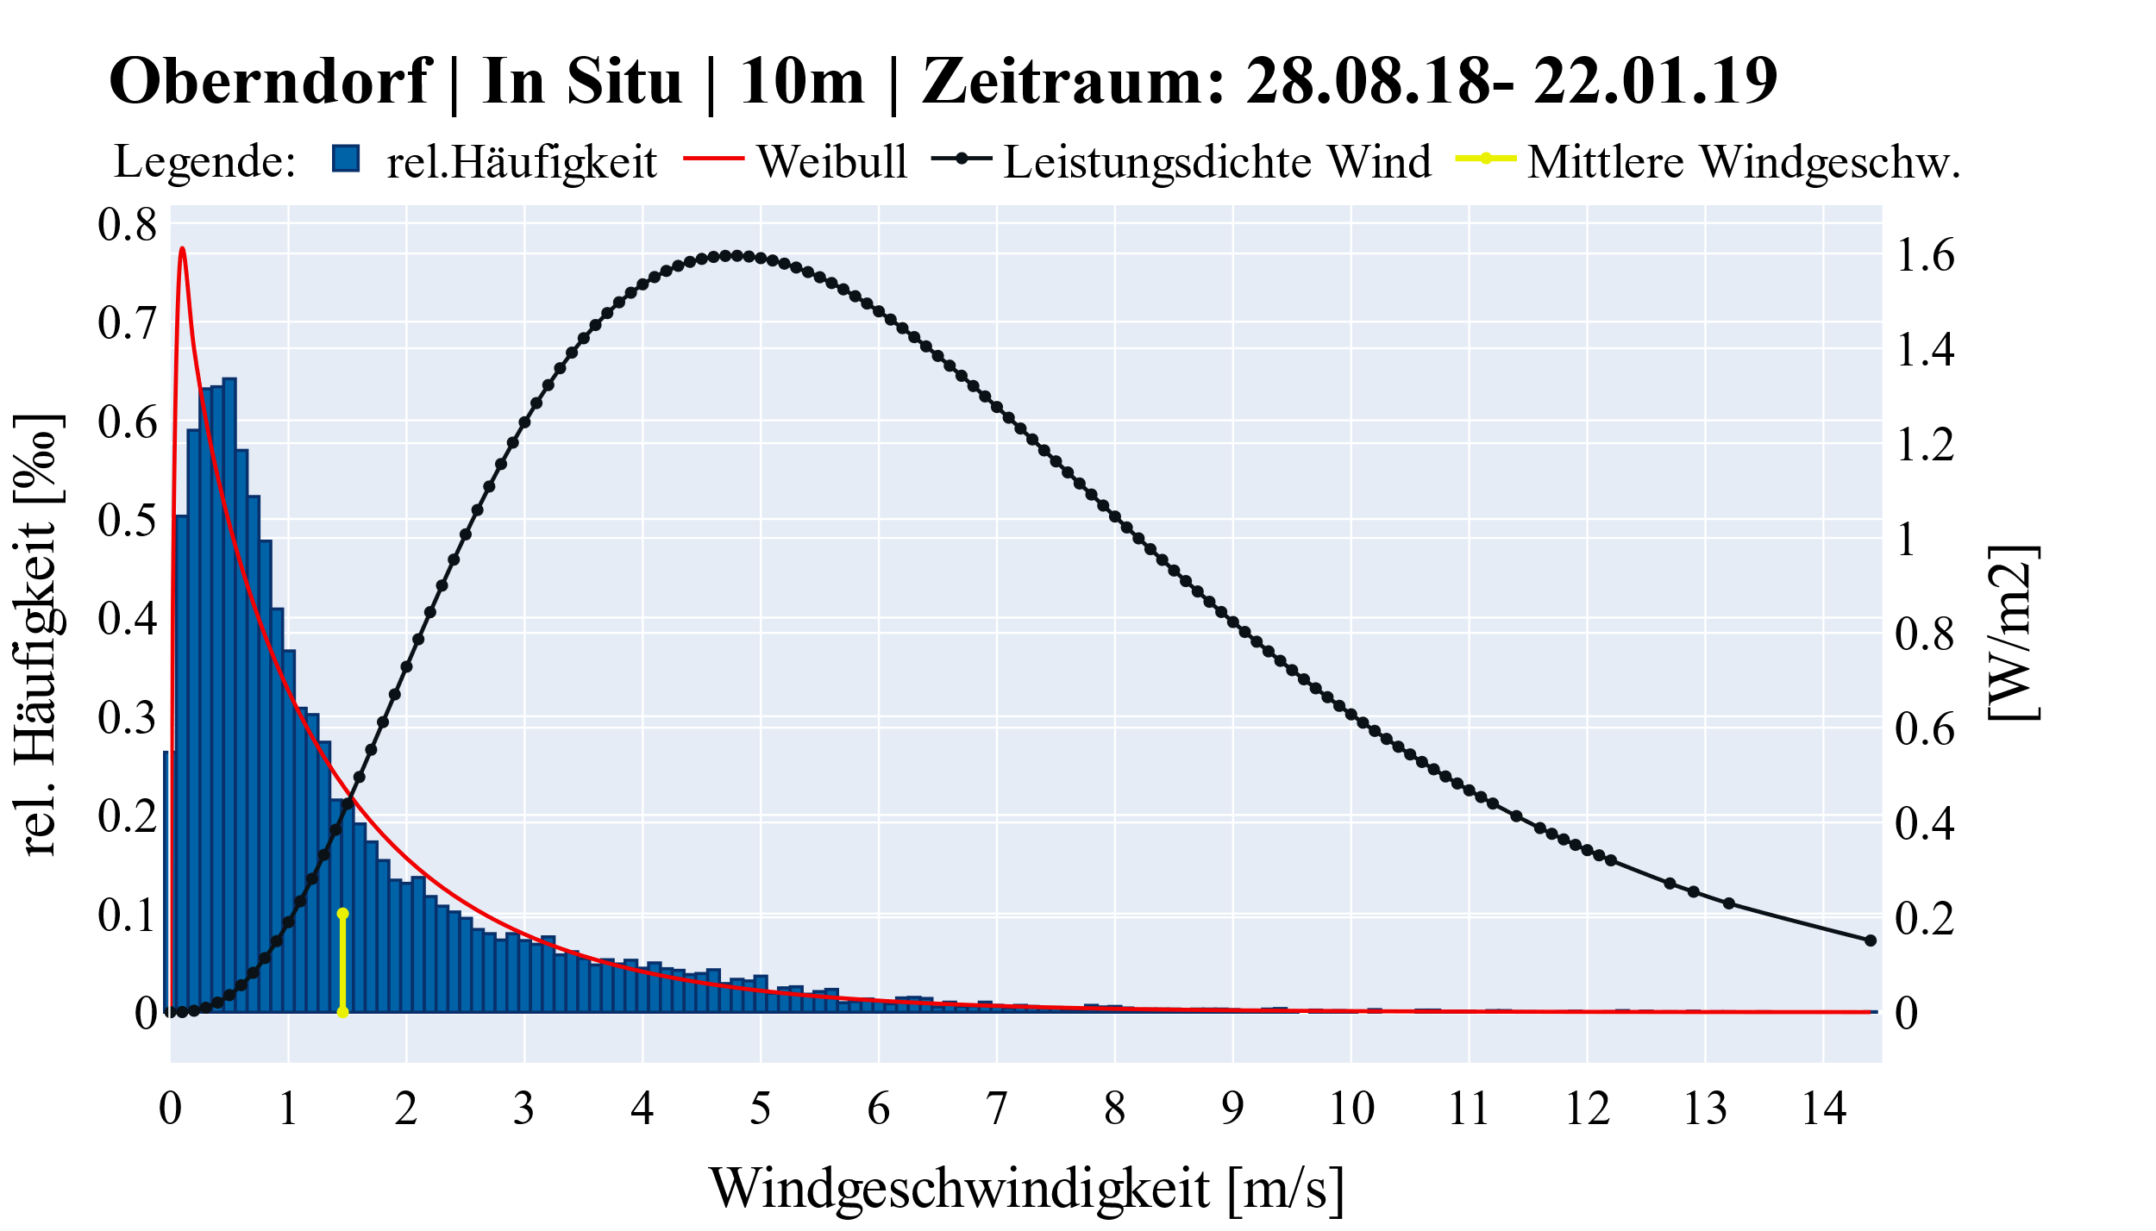
Häufigkeitsverteilung Oberndorf
Vergleichsmessung
Leistungsdichte: 10,68 W/m²
Mittlere Windgeschwindigkeit: 1,46 m/s
Nicht geeignet für Windkraftanlagen

Slide 13
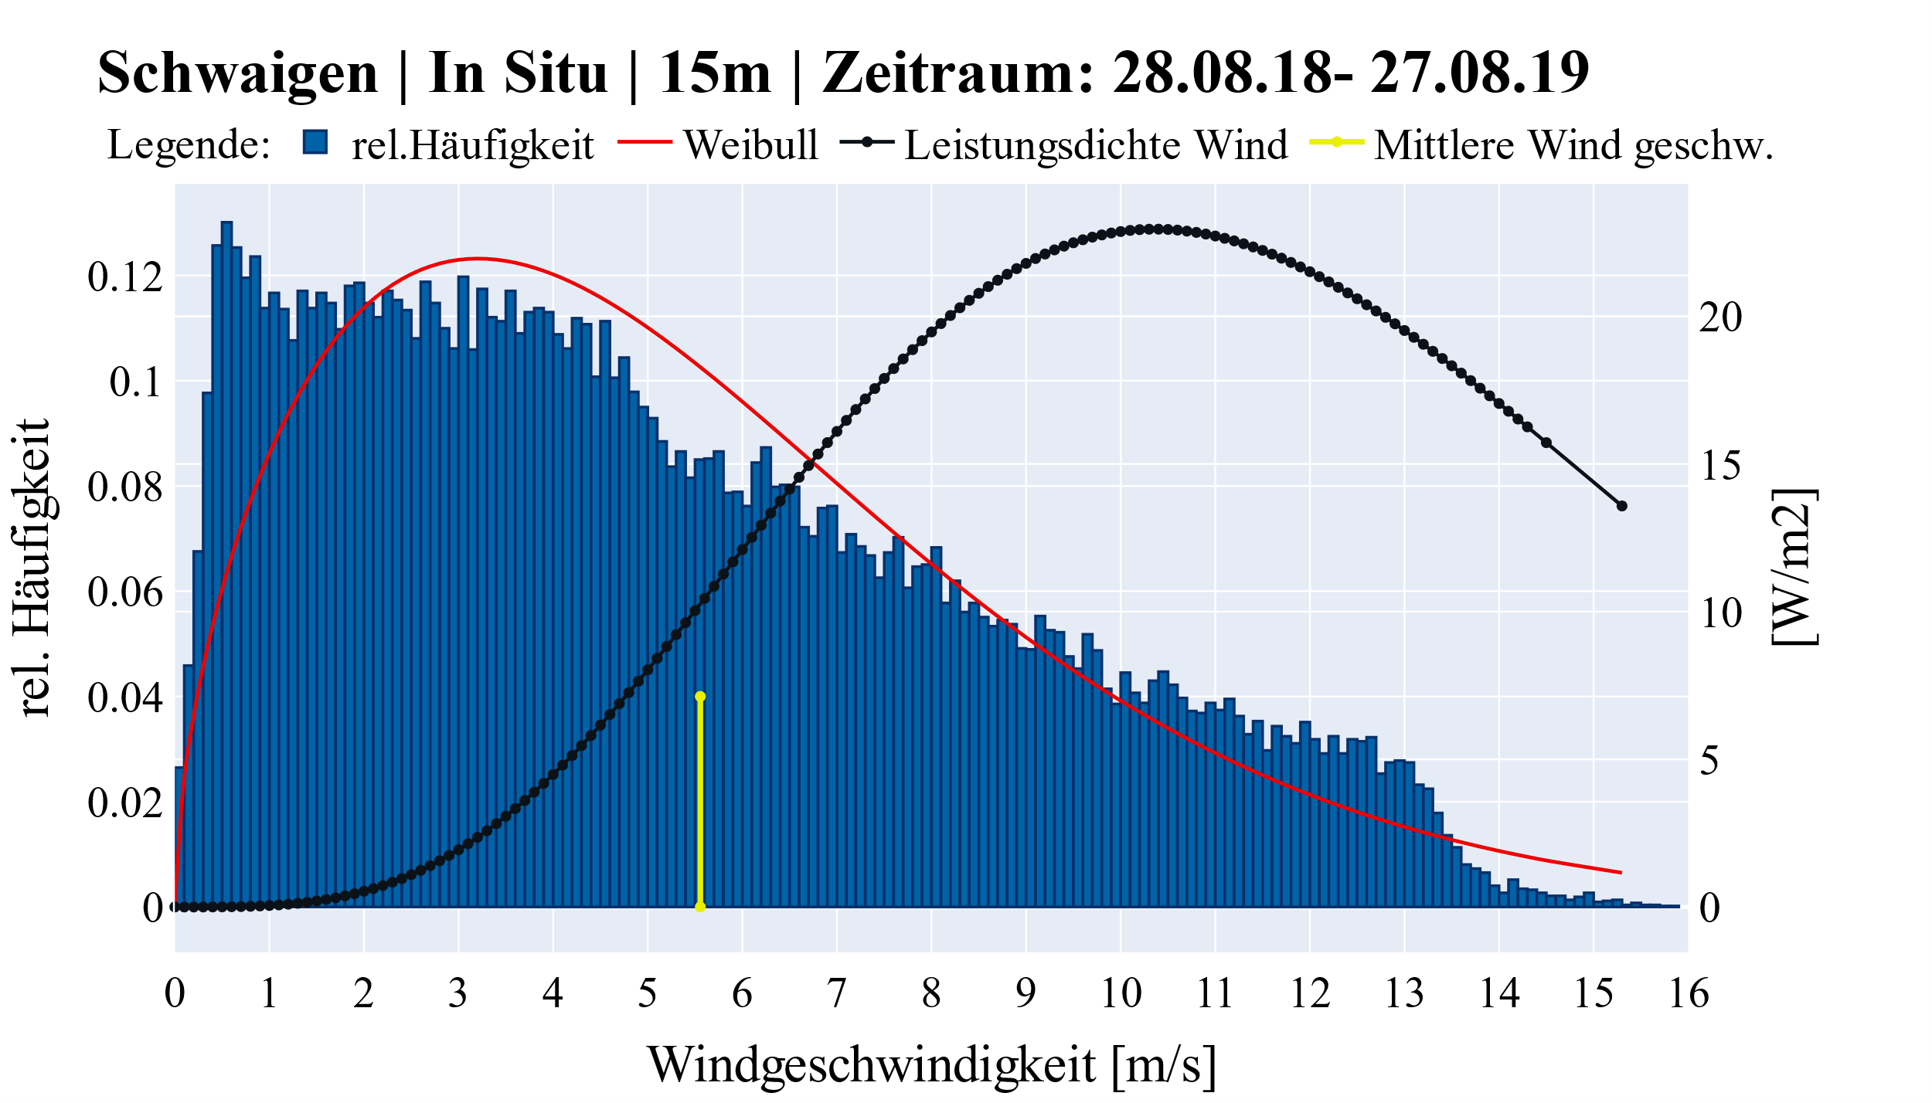
Häufigkeitsverteilung Schwaigen
Leistungsdichte: 206,78 W/m²
Mittlere Windgeschwindigkeit: 5,52 m/s
(Quelle: Eigene Darstellung, 2021)

Slide 14
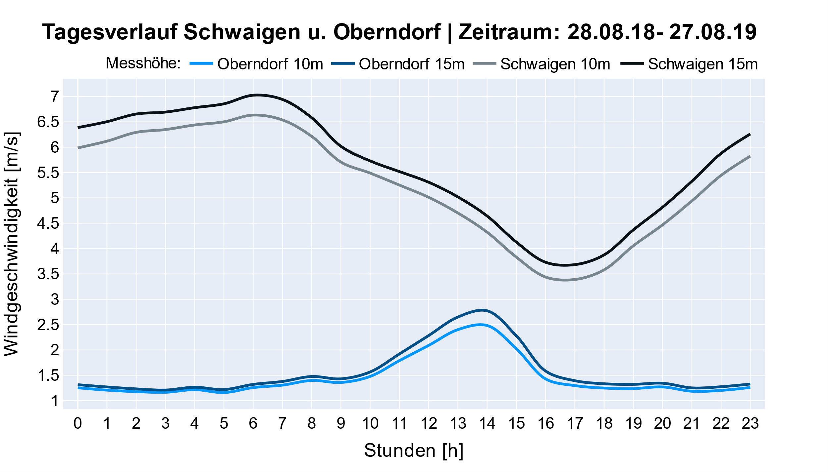
Tagesverlauf Schwaigen und Oberndorf
In Oberndorf geringe Windgeschwindigkeiten < 3 m/s
In Schwaigen zu jeder Stunde > 3 m/s

Slide 15
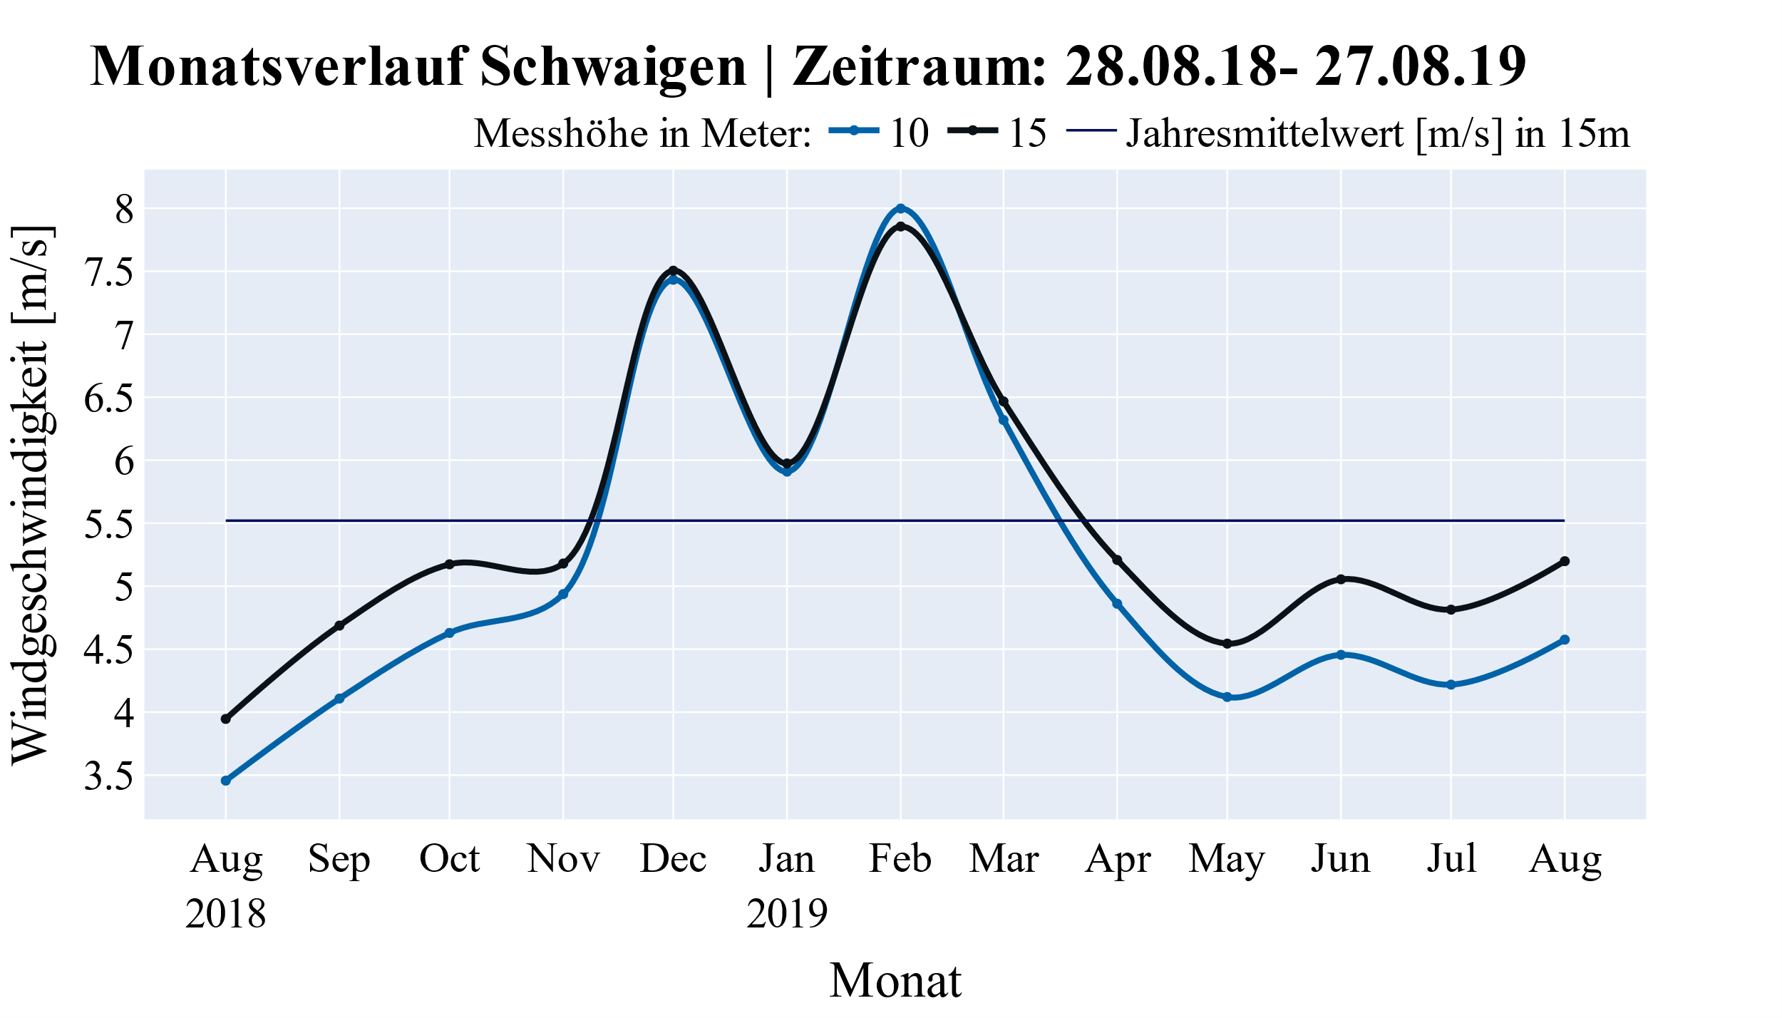
Monatsmittelwerte Schwaigen
Jahresmittelwert: 5,52 m/s (15 Meter)
Wintermonate stärkerer Wind
Sommermonate schwächerer Wind
Messung in 10 und 15 Metern Höhe
(Quelle: Eigene Darstellung, 2021)

Slide 16
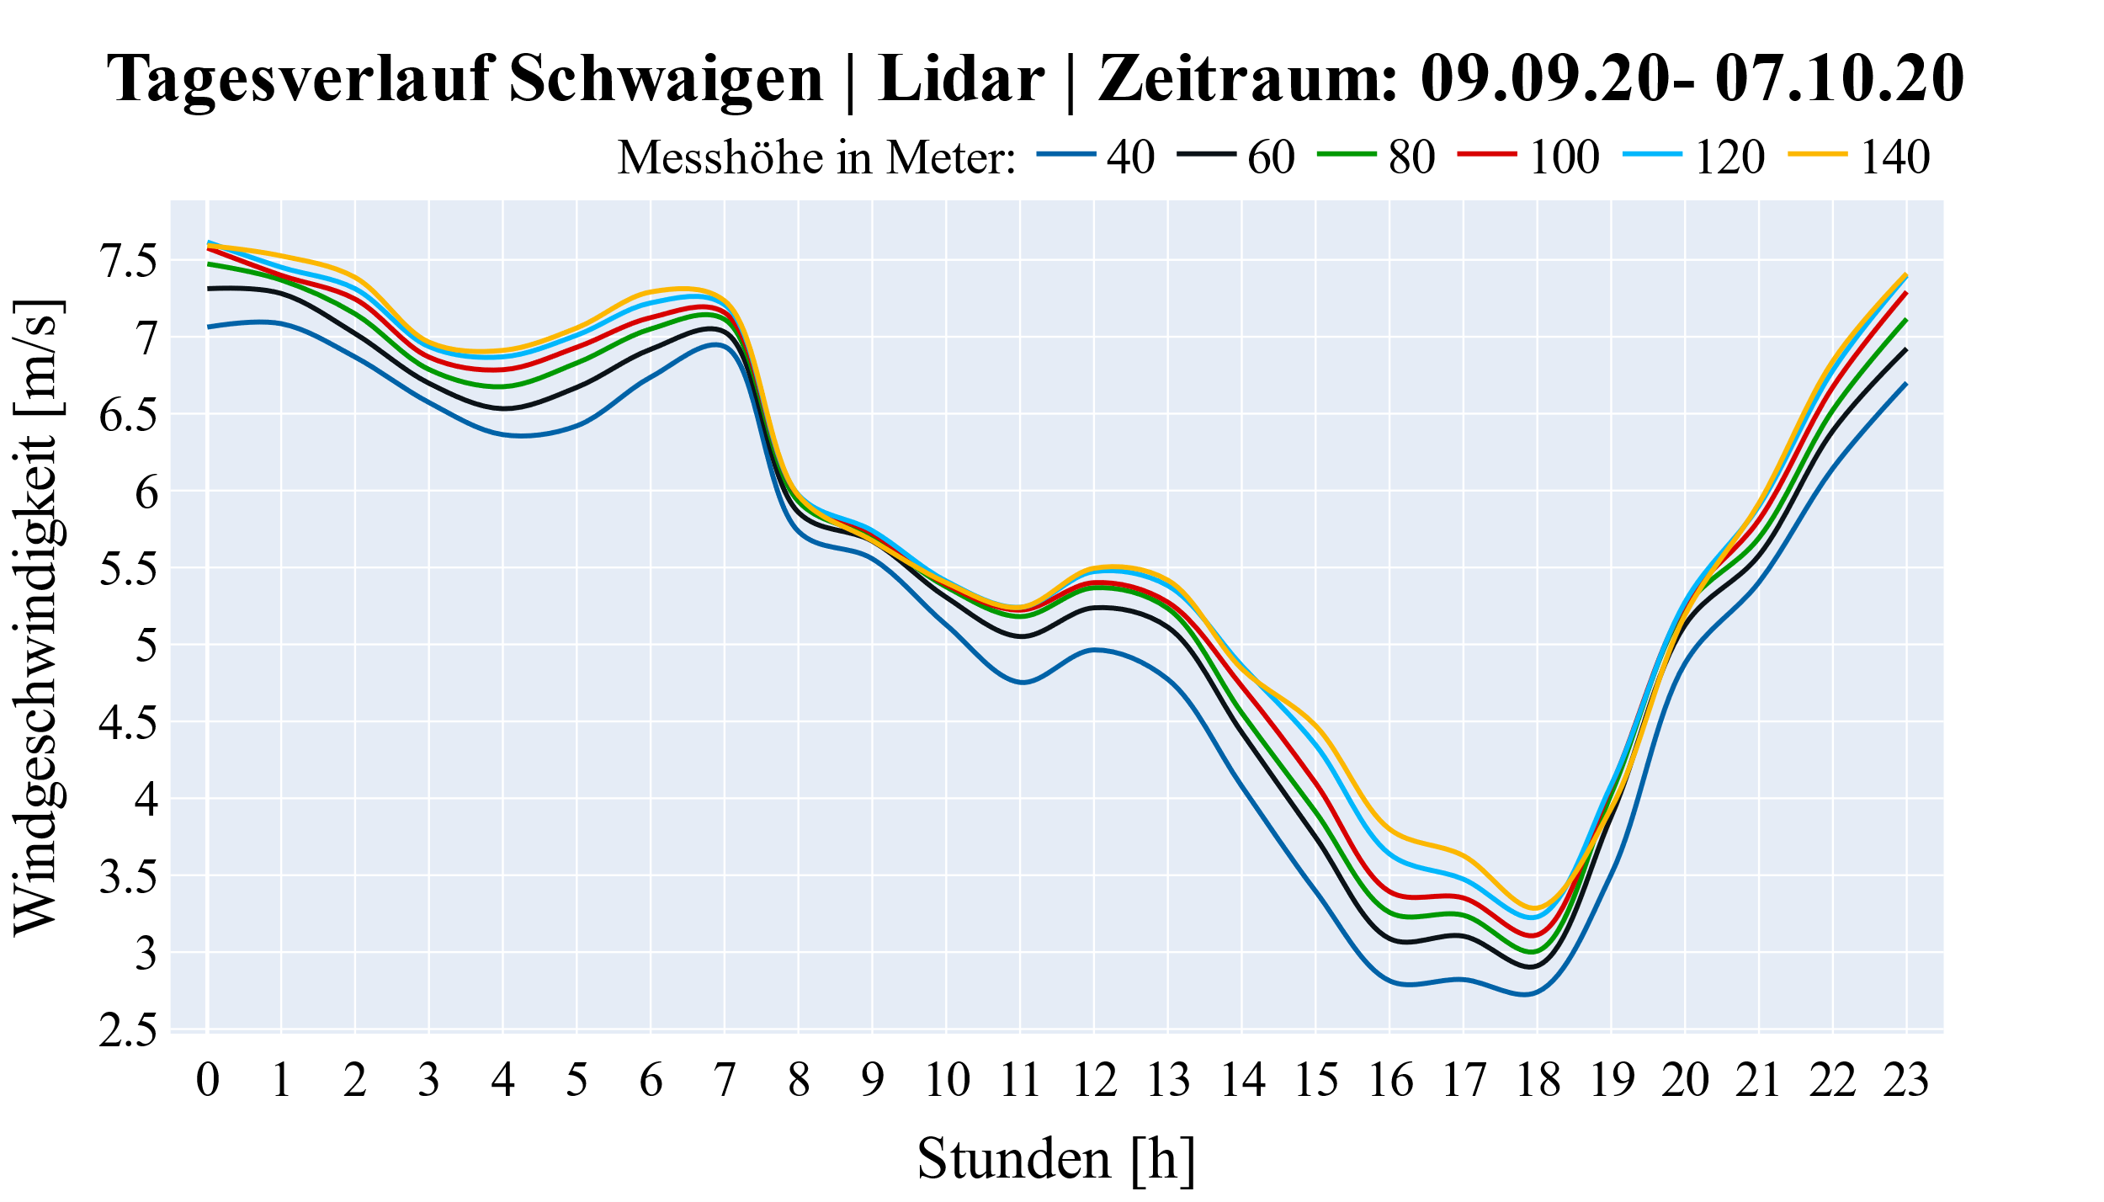
Tagesverlauf Schwaigen
Tageszyklischer Verlauf der Winde
Höhere Windgeschwindigkeiten in den Nachtstunden
(Quelle: Eigene Darstellung, 2021)

Slide 17
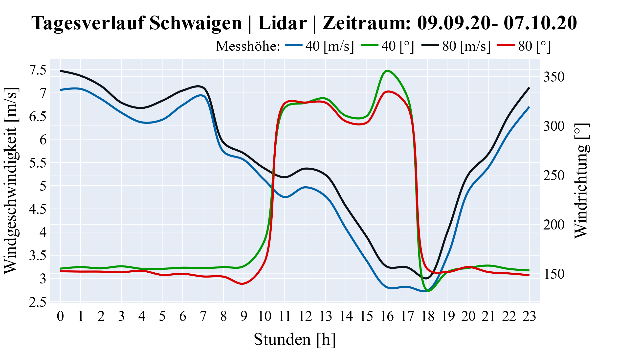
Tagesverlauf Schwaigen
Tagesverlauf der Windgeschwindigkeit und Windrichtung in Schwaigen
Wechsel der Windrichtung
Tal- und Bergwinde
Stärkeres Windaufkommen in der Nacht
(Quelle: Eigene Darstellung, 2021)

Slide 18
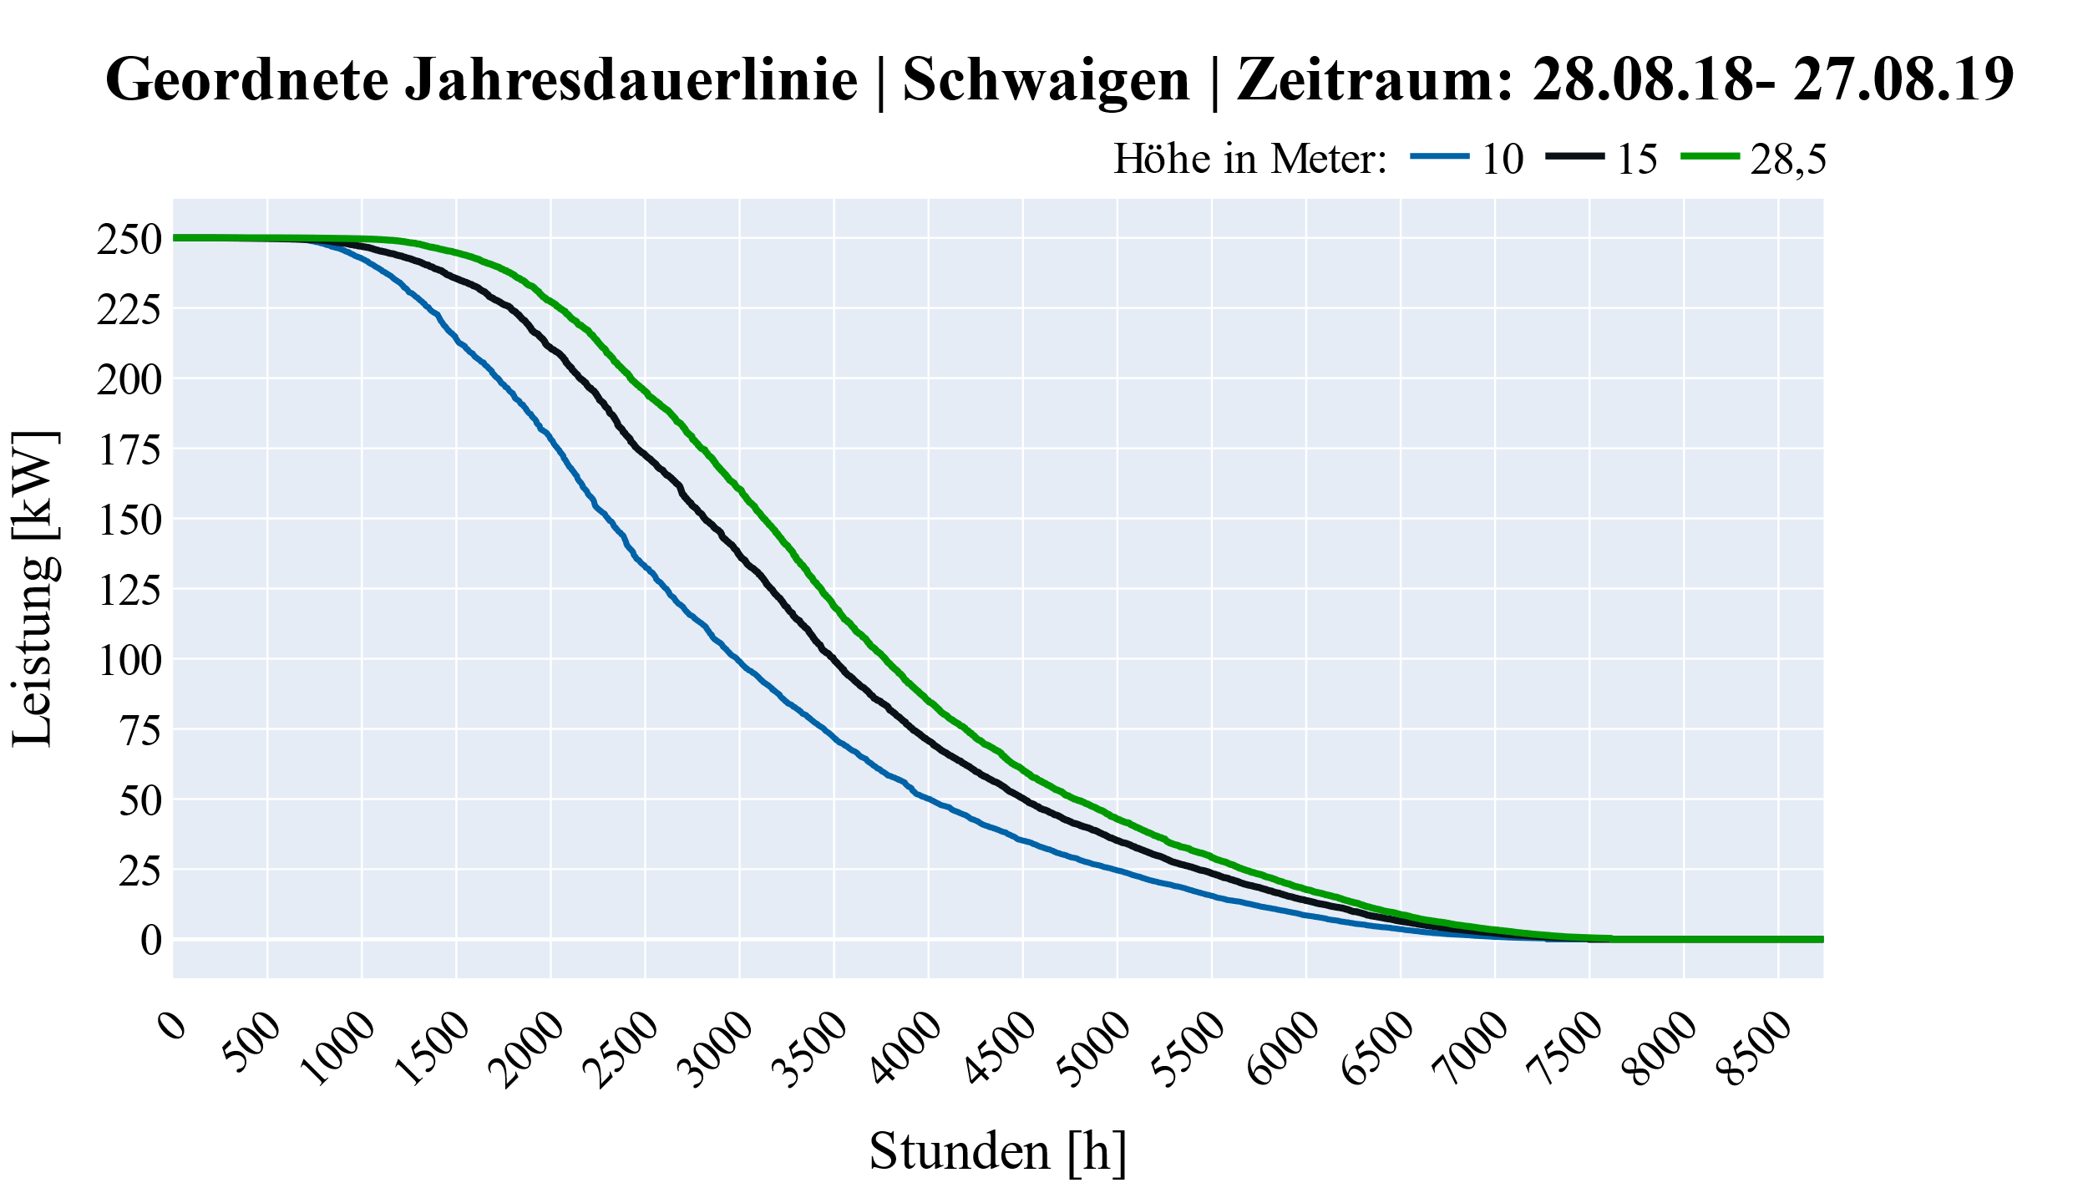
Jahresdauerlinie Schwaigen
Windrad E.ON Windrad 250 (250 kW)
Volllaststunden
2.906 (10 Meter)
3.364 (15 Meter)
3.641 (28,5 Meter*)
Jahresarbeit
726 MWh (10 Meter)
841 MWh (15 Meter)
910 MWh (28,5 Meter*)
*Berechneter Wert für Nabenhöhe
(Quelle: Eigene Darstellung, 2021)

Slide 19
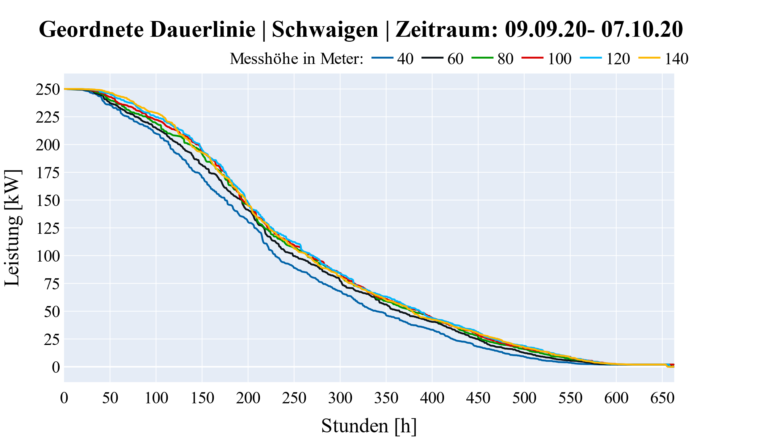
Geordnete Dauerlinie Schwaigen
Windrad E.ON Windrad 250 (250 kW)
40m und 60m stärker von Bodenbeschaffenheiten beeinflusst
Arbeit im Messzeitraum
40 Meter: 57,09 MWh
60 Meter: 61,15 MWh
80 Meter: 63,38 MWh
140 Meter: 64,55 MWh
(Quelle: Eigene Darstellung, 2021)

Slide 20
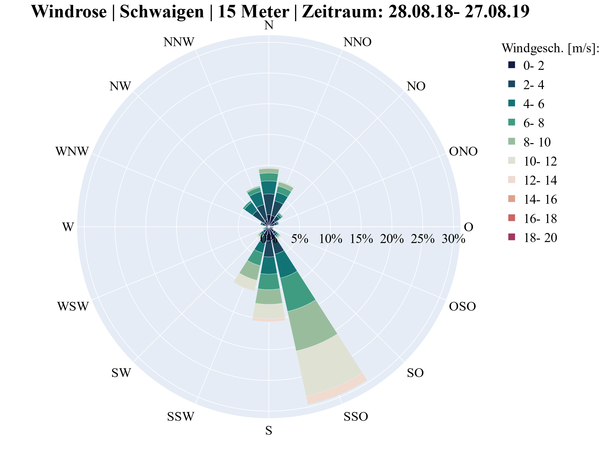
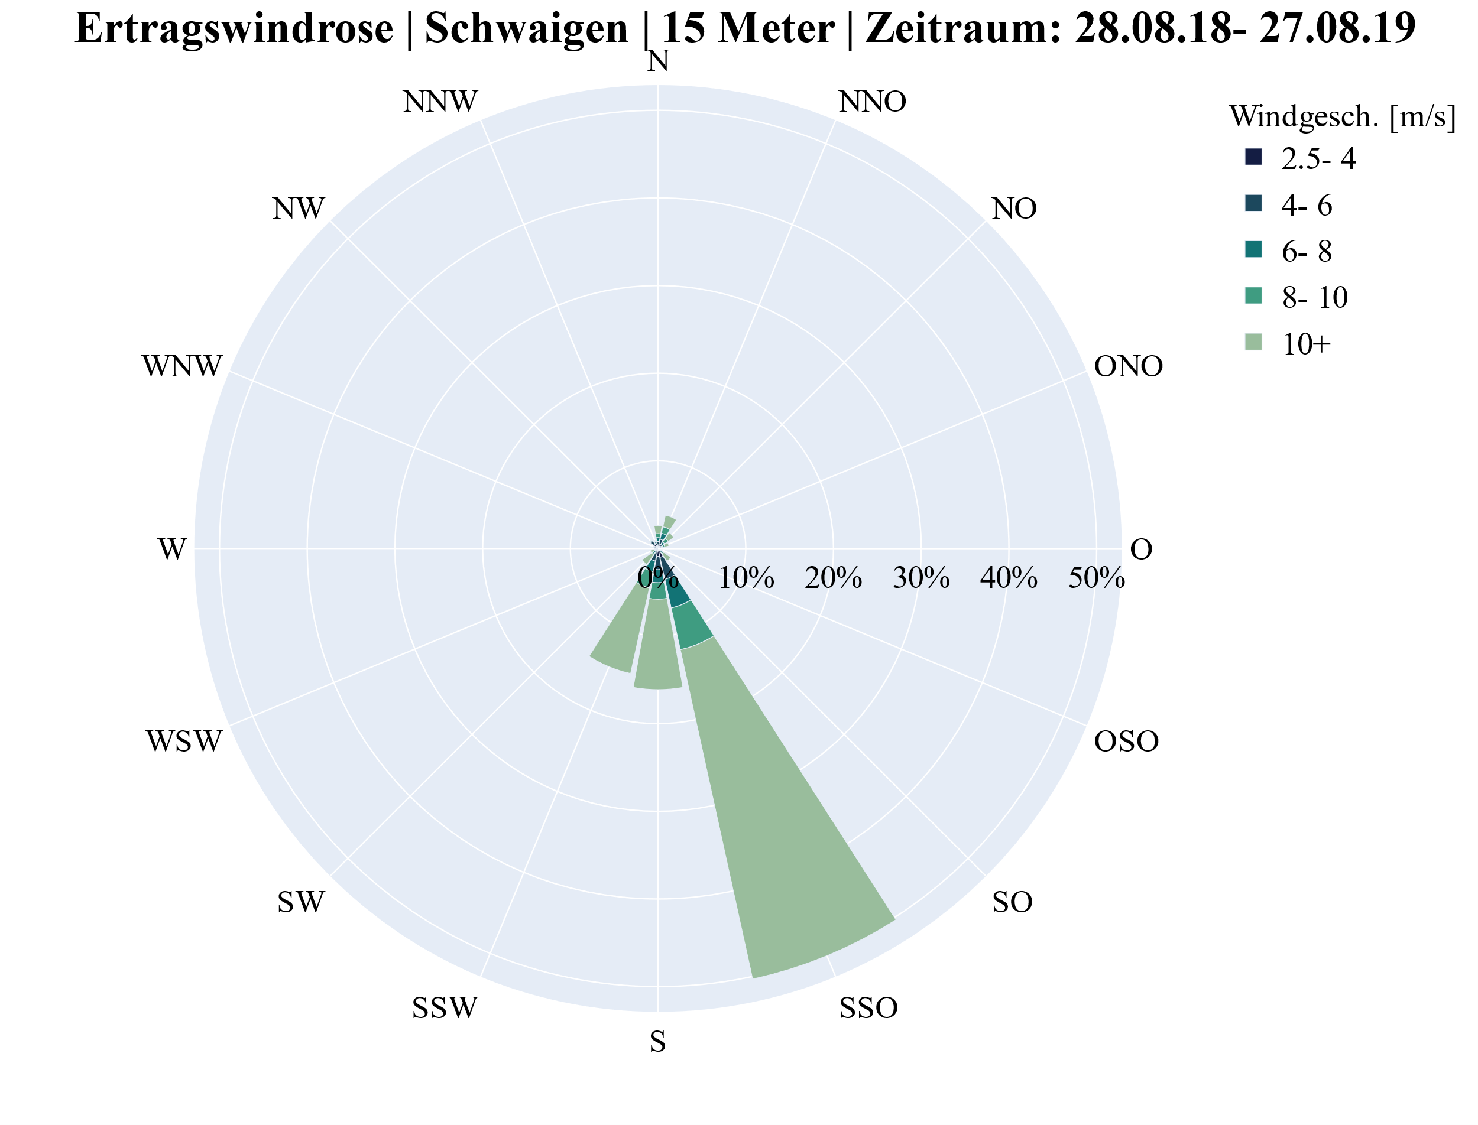
Windrose Schwaigen – In Situ
Windrose 15 Meter
Ertragswindrose 15 Meter (841 MWh)
(Quelle: Eigene Darstellung, 2021)

Slide 21
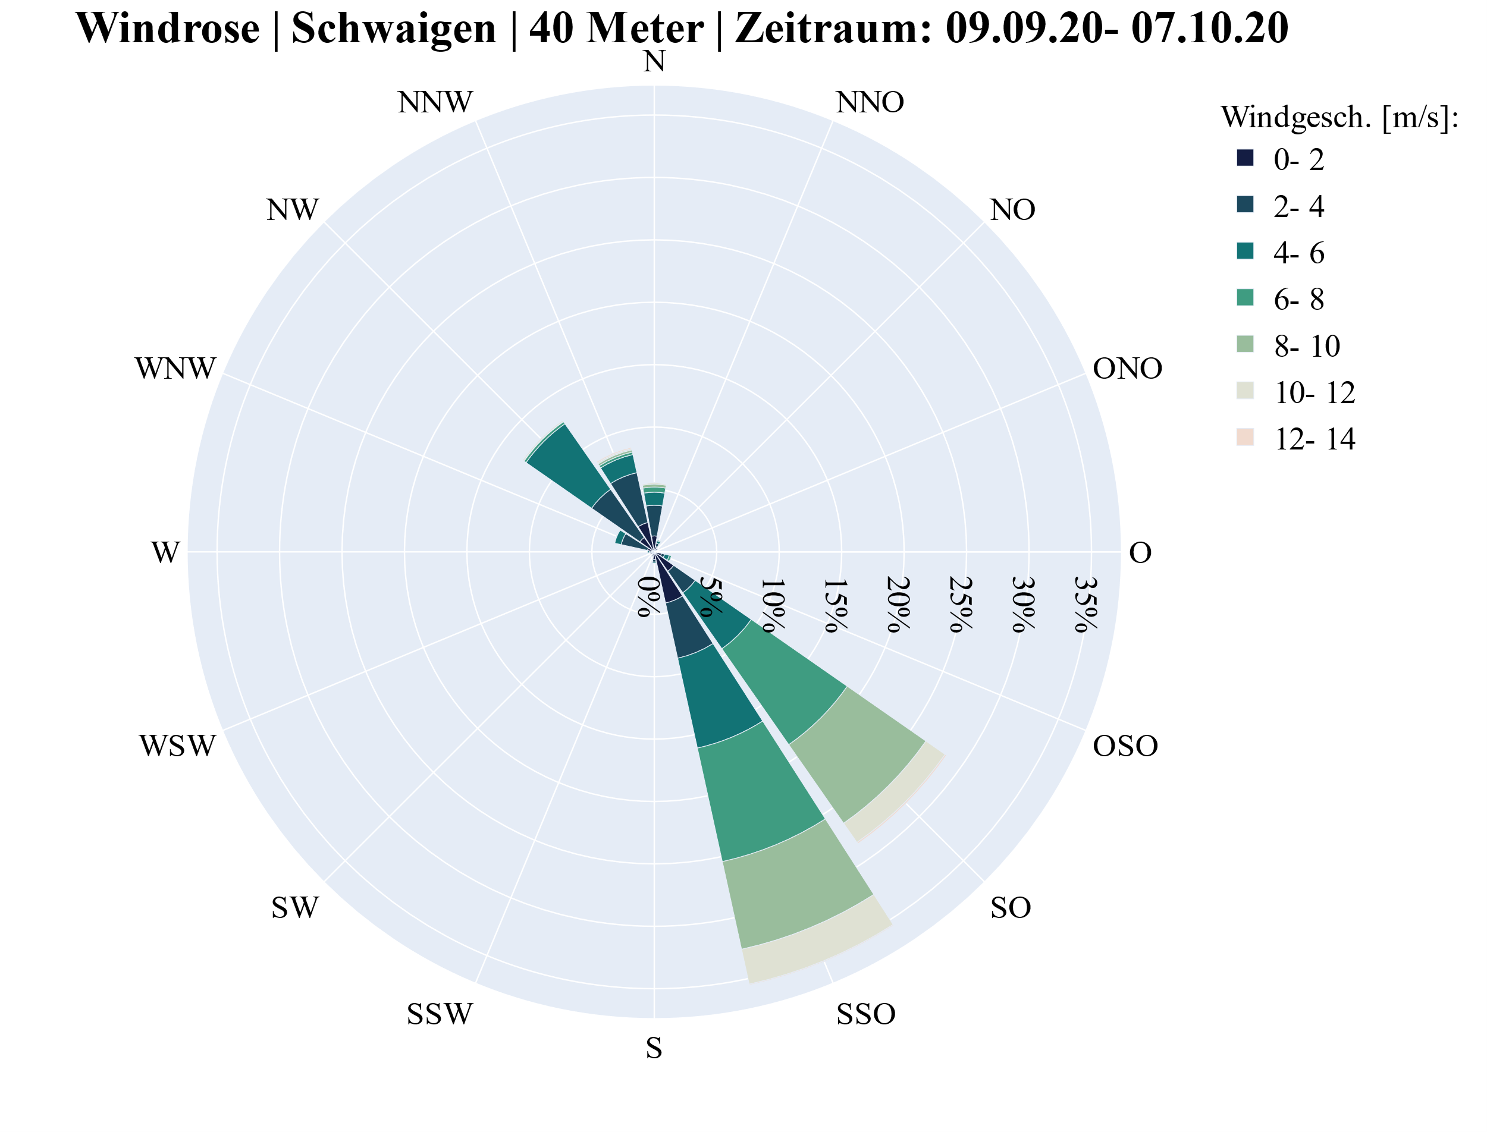
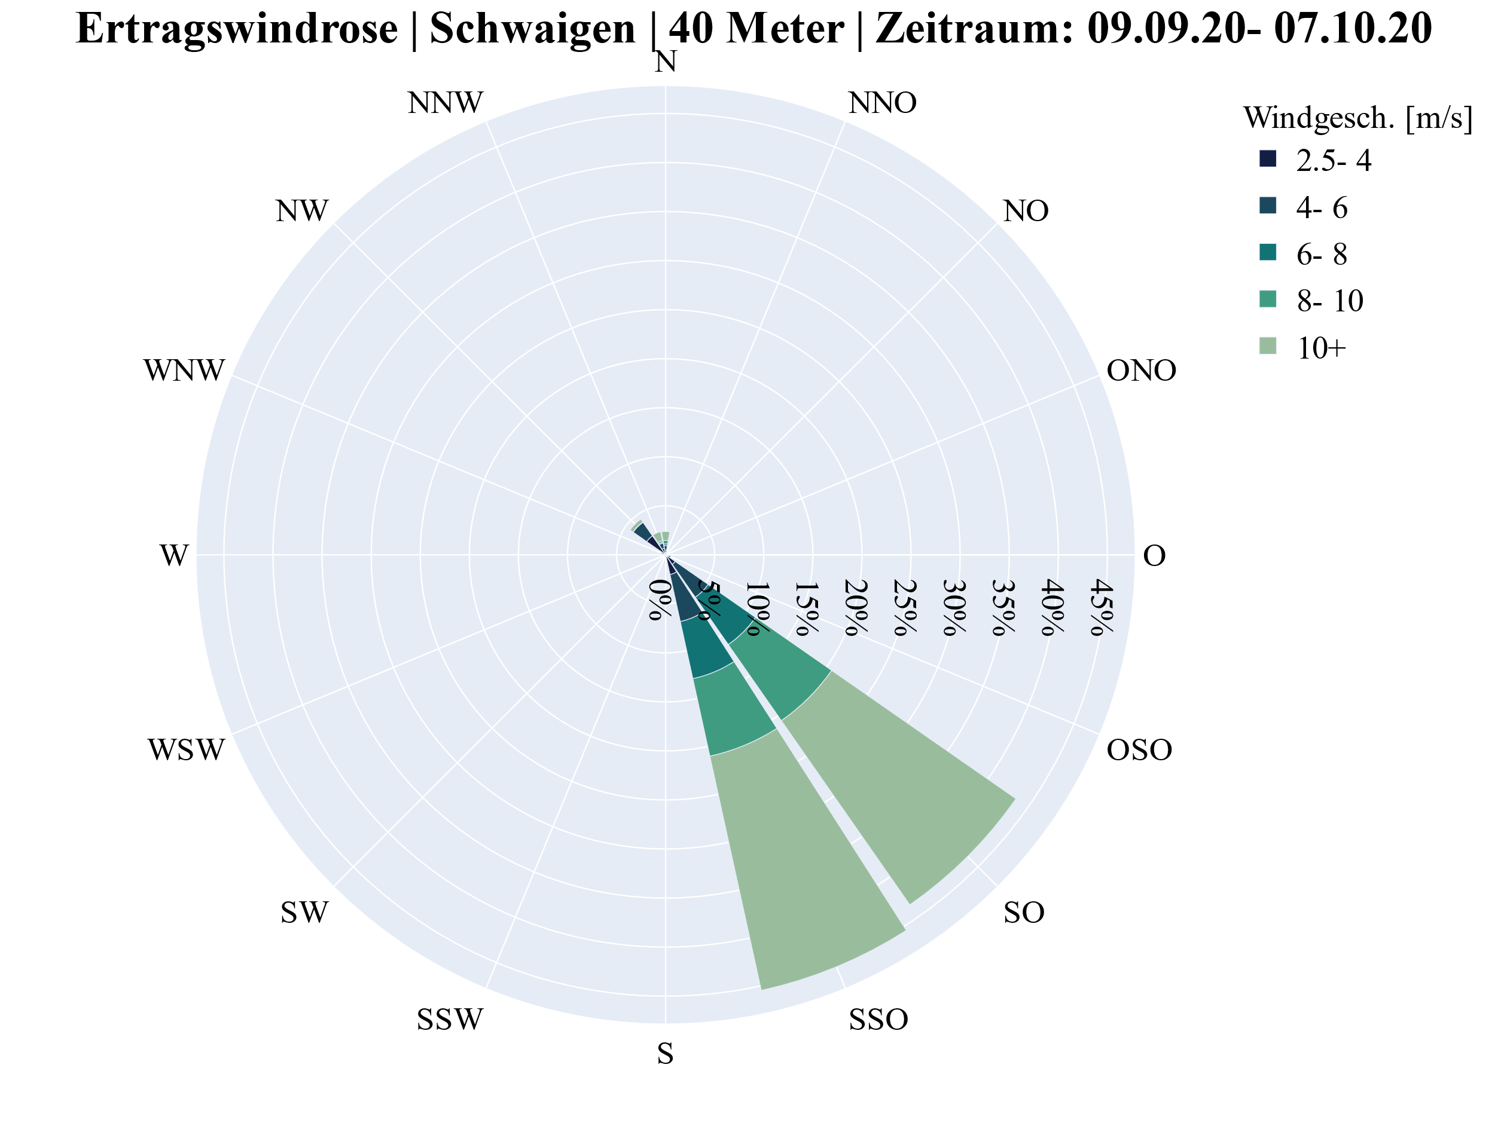
Windrose Schwaigen – LiDAR
Windrose 40 Meter
Ertragswindrose 40 Meter (57 MWh)

Slide 22
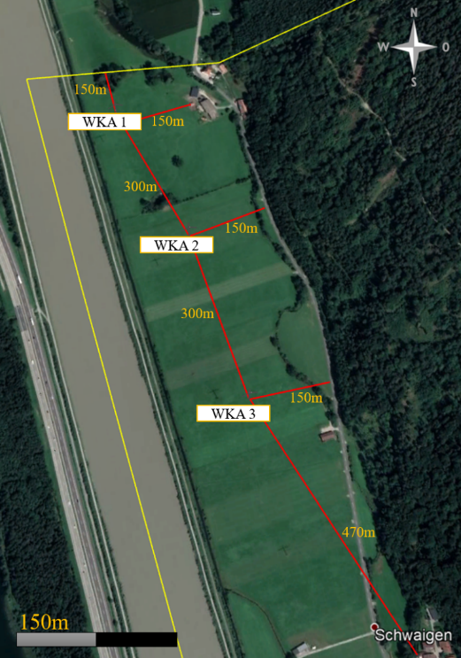
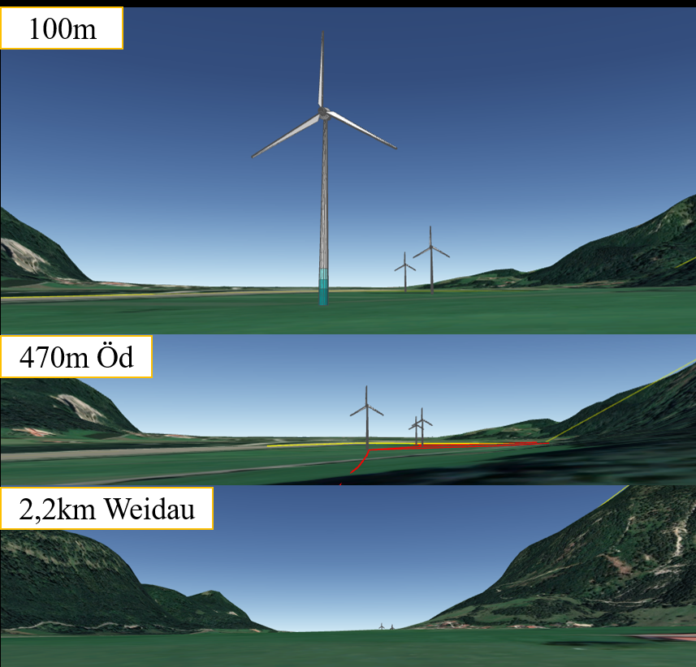
Visualisierung Windkraftanlagen
Mögliche Standorte
Bodenansicht von unterschiedlichen Entfernungen
(Quelle: Eigene Darstellung in Anlehnung an Google Earth, 2021)

Slide 23
Ergebnisse Zusammengefasst
Tageszyklischer Wechsel von Berg- und Talwinden
Für Windkraftanlagen vor allem Südwinde von Bedeutung
Jahresarbeit von ca. 800- 900 MWh pro 250 kW Windrad
Windspitzen bis ~20 m/s am Standort Schwaigen
Keine ausreichenden Winde bei der Station Oberndorf
Für Errichtung einer WKA genauere Betrachtung notwendig

Slide 24
Quellen
Tiroler Energiestrategie 2020, 2017. Tiroler Energiestrategie 2020
Zängl, G., 2004. A reexamination of the valley wind system in the Alpine Inn Valley with numerical simulations [online]. Meteorology and Atmospheric Physics, 87(4), 241-256
Reiter, R., H. Müller und R. Sladkovic, 1984. Die vertikale Windstruktur beim Merkur —Schwerpunkt „Tagesperiodische Windsysteme” aufgrund von aerologischen Messungen im Inntal und im Rosenheimer Becken [online]. Archives for meteorology, geophysics, and bioclimatology, Series B, 33(4), 359-372
Neubarth, 2012. Windenergie in Tirol
R. J. Yamartino und R.J. Yamartino, 1984. [Journal of Applied Meteorology and Climatology] A Comparison of Several “Single-Pass” Estimators of the Standard Deviation of Wind Direction // A Comparison of Several “Single-Pass” Estimators of the Standard Deviation of Wind Direction [online]. Journal of Climate and Applied Meteorology, 23(9), 1362-1366.

Slide 25
Entwicklung der Windenergienutzung im Inntal
09.09.2021 10:30 Uhr
Thomas Hofer

